Slide 1
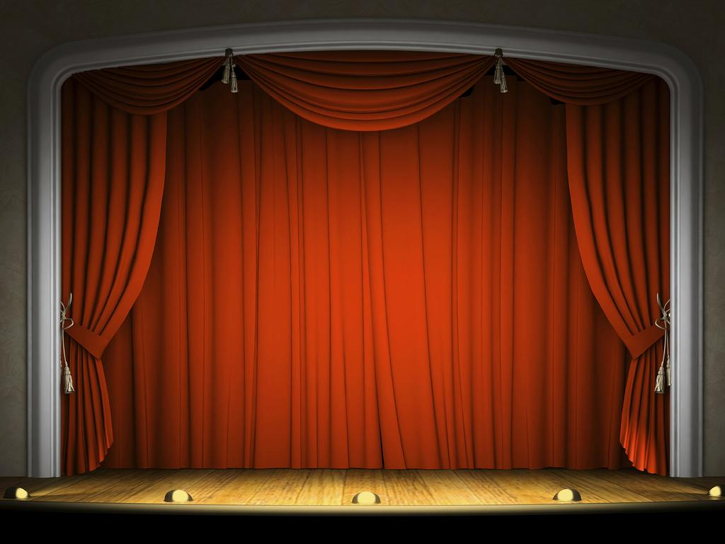
Српски језик – 2. разред
ПОЗОРИШТЕ

Slide 2
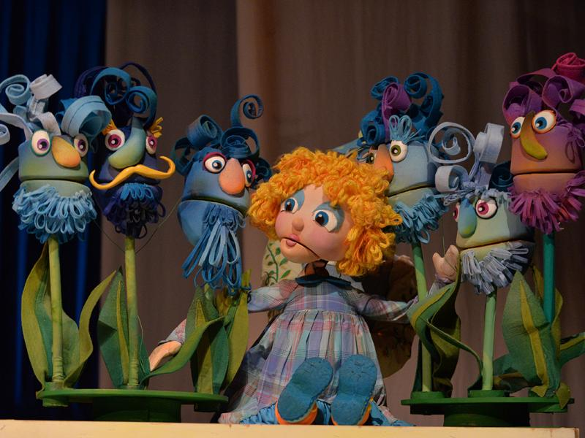
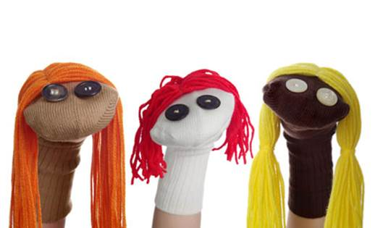
Позориште је културна установа у којем глумци глуме тј. изводе драмске текстове који су написани у дијалогу (као што знаш, у њима ликови међусобно разговарају). Некада се на позорници налазе и лутке. Мјесто гдје глумци изводе представу назива се позорница. Испред позорнице налазе се столице на којима сједе гледаоци. Тај дио позоришта назива се гледалиште.

Slide 3
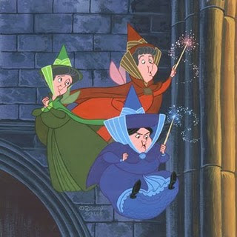
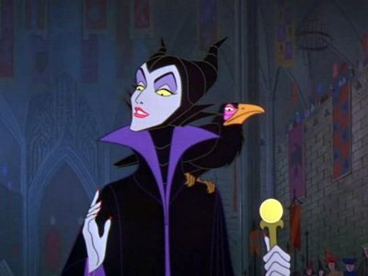
У позоришту се морамо културно понашати, не причати и не шушкати за вријеме представе. На крају представе глумце награђујемо аплаузом. Дјеца иду у позориште и гледају представе које су примјерене дјечијем узрасту. Углавном су то неке бајке.

Slide 4
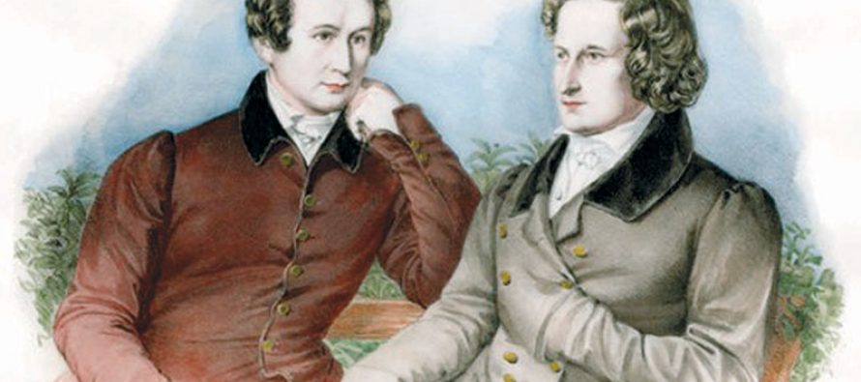
Браћа Грим
Једни су од најпознатијих свјетских писаца бајки. Живјелу су и стварали у 19. вијеку у Њемачкој. Написали су много бајки које дјеца радо читају и које се изводе у позориштима или су снимљени филмови. Неке од њих су: Успавана љепотица, Сњегуљица, Црвенкапица, Ивица и Марица, Мачак у чизмама, Трнова Ружица итд.

